Slide 1



Introduction aux
systèmes GNU/Linux
Module IntroLinux – S25E03
Philippe Latu / Université de Toulouse
inetdoc.net

Slide 2
Cours 3
Le plan
Environnements graphiques
Shell BASH
Permissions Unix
Initialisation système

Slide 3
Environnements graphiques

Slide 4
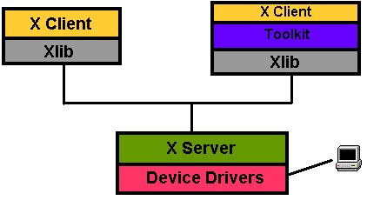
Environnements graphiques – Historique
Consortium X-Window
1986 : première version diffusée par le MIT
1992 : projet XFree86
Au départ : processeurs Intel i386
Ensuite : processeurs du projet GNU
Fondation X.Org
2004 : lancement http://www.x.org
Architecture modulaire
2008 : Projet wayland
X = Protocole réseau

Slide 5
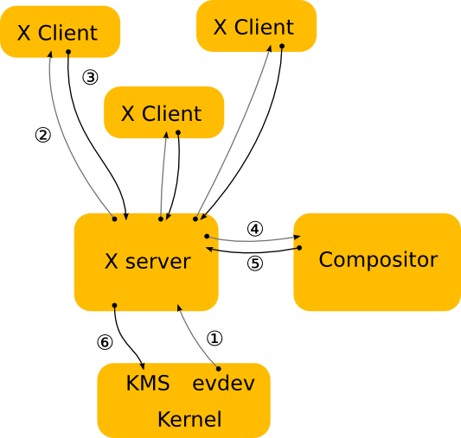
Environnements graphiques – X.Org
Architecture X.org – freedesktop.org
Architecture client/serveur
Serveur X = service mandataire ou proxy
Tous les traitements ont lieu côté Compositor
Solution modulaire
⊕ Ajout de fonctions supplémentaires
⊝ Accumulation dans le temps
Fonctions réseau
Application graphiques accessibles à distance

Slide 6
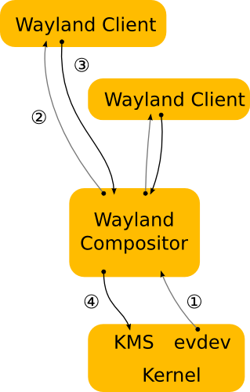
Environnements graphiques – Wayland
Architecture Wayland – freedesktop.org
Architecture «simplifiée»
Plus de service mandataire côté Compositor
Solution adoptée par GNOME / Ubuntu
Sponsors actifs : Qt, Intel
Travaux en cours : NVidia

Slide 7
Environnements graphiques – Développement
Un écosystème beaucoup plus structuré qu’il n’y paraît
  Environnement graphique == Chaîne de développement
  Démonstrateur de l’état courant des avancées techniques
Très(Trop) grande diversité des développements / bibliothèques
Modèle OpenSource – avantages et inconvénients
⊕ Introduction facile de nouvelles fonctionnalités
⊝ Coordination difficile entre projets «concurrents»

Slide 8
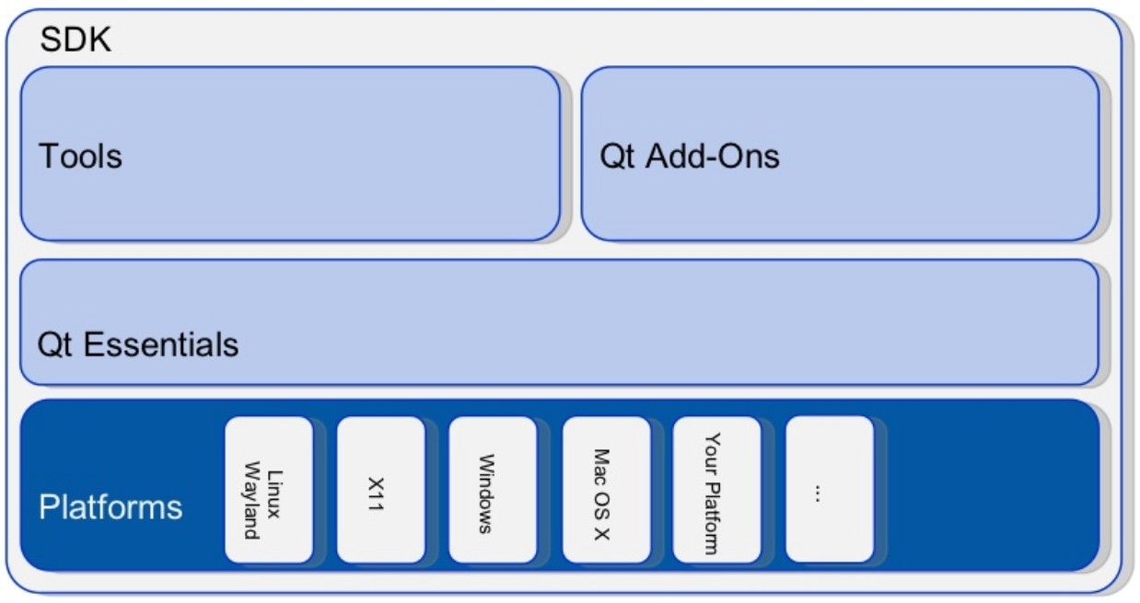
Environnements graphiques – Exemples
LXDE & XFCE
Solutions orientées faibles capacités de traitement
Systèmes embarqués, Kali Linux, Xubuntu : https://xubuntu.org/
Gnome & GTK
RAD - Glade
KDE & Qt
RAD – Qt Creator
RAD : Rapid Application Development

Slide 9
Bilan Environnements Graphiques
Cloud et Virtual Desktop Infrastructure (VDI)
Compromis performances consommation énergétique
Rapid Application Development

Slide 10
Shell BASH

Slide 11
Shell BASH – Historique
1976 : Unix version 7 → Bourne Shell
1989 : GNU Bash → Bourne again Shell (Born again Shell)
Interpréteur de commandes : brace expansion, command line completion, etc.
IEEE POSIX P1003.2/ISO 9945.2 Shell and Tools standard
Shell : Environnement de développement
Algorithmique : tests, conditions et boucles, fonctions, arithmétique et tableaux
Chaînes de caractères : alias, filename globbing, brace expansion …
Documentation
Reference manual ou Advanced Bash Scripting

Slide 12
Shell BASH – Ligne de commande
Auto-correction : commande ’shopt -s dirspell’
Auto-completion : touche tabulation
Historique et rappel des commandes antérieures
  Commande ’history’
Séquences de touches
  Rappel de l’historique : ’Ctrl r +[caractères commande]’
  Curseur en début de ligne : ’Ctrl a’
  Curseur en fin de ligne : ’Ctrl e’
  Défilement de l’historique : flèches haut et bas

Slide 13
Shell BASH – Séquencement
Tubes ou pipes : ip nei ls | grep de:b4:8a:f8:f1:4d
Redirection dans un nouveau fichier : echo "syntax on" > ~/.vimrc
Redirection avec ajout en fin de fichier : echo "syntax on" >> ~/.vimrc
Enchaînements logiques entre commandes
  Inconditionnel : exécution de la commande 1 puis de la commande 2
  commande1 ; commande2
  Si la commande 1 se termine avec succès, on passe à la commande 2
  commande1 && commande2
  Si la commande 1 échoue, on passe à la commande 2
  commande1 || commande2

Slide 14
Shell BASH – Heredocument
Formater une commande sur plusieurs lignes
Créer un script sans éditeur
Envoyer une suite d’instructions via SSH
cat << EOF
The current working directory is: $PWD
You are logged in as: $(whoami)
EOF
for i in {0..2}
do
cat << EOF >> start3vms.sh
echo "Start vm $i ..."
$HOME/vm/scripts/ovs-startup.sh \
vm$i.qcow2 512 $(($i + 10))
EOF
done
ssh -t user@server.com sh -s << 'EOF'
echo "My own VM list"
cd $HOME/vm
ls -lAh *.qcow2
echo "That’s all folks!"
EOF

Slide 15
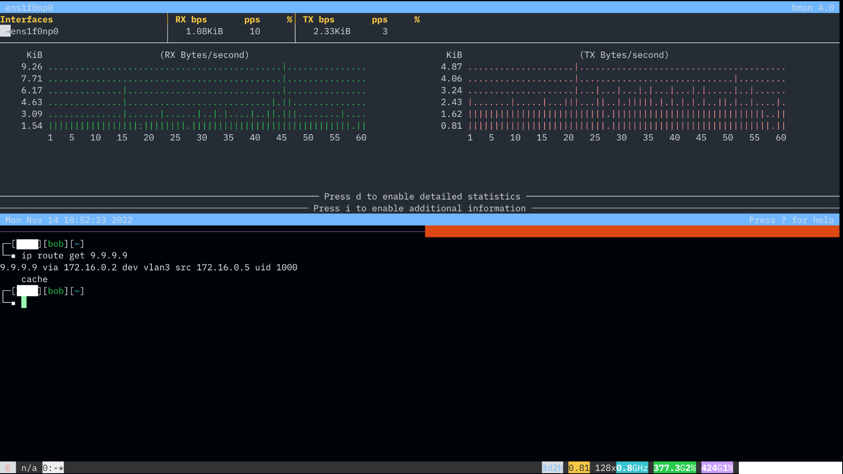
Shell BASH – Gestionnaire de fenêtres
Conserver les
fenêtres ouvertes
entre différentes
sessions ou
connexions
Byobu
basé sur tmux
https://zellij.dev/
plus récent

Slide 16
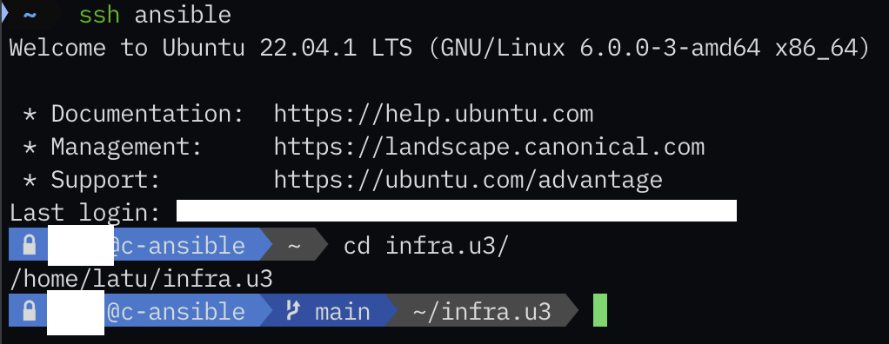
Shell BASH – Personnalisation
Tous les éléments de personnalisation en un seul outil
→ Oh My Bash
https://github.com/ohmybash/oh-my-bash
Paramètres prédéfinis
Thème
Alias
Invite de commandes
Intégration git

Slide 17
Bilan Shell Bash
Carrefour du monde DevOps
Dev : algorithmique de base
traitements non idempotents
Préambule :
aux outils de l’automatisation
aux traitements idempotents
Ops : pilier essentiel de l’administration système
Idempotence : f(f(x)) = f(x) pour tout x

Slide 18
Préparation aux travaux pratiques
#!/bin/bash
set -e
GREEN='\E[32m'
NC='\e[0m' # No Color
echo -e "${GREEN}Préparation à l’utilisation des machines virtuelles${NC}"
# Tests sur l’existence du répertoire et des liens
if [ ! -L ~/masters ]; then
cat << EOT
Création du lien vers le catalogue des
fichiers images de machines virtuelles.
EOT
ln -s /var/cache/kvm/masters ~
fi
if [ ! -d ~/vm ]; then
cat << EOT
Création du dossier de dépôt des copies
des fichiers images de machines virtuelles.
EOT
mkdir ~/vm
ln -s ~/masters/scripts ~/vm/
fi
echo -e "${GREEN}Arborescence prête${NC}"
tput sgr0
exit 0
Analysez le code du script ci contre
Que signifie “Bash shebang” ?
Pourquoi “set -e” ?
Qu’est-ce qui distingue les conditions des deux tests if [ … ] ?
À quel répertoire correspond ~ ?
Pourquoi “cat << EOT” au lieu de echo ?
Pourquoi “exit 0” ?

Slide 19
Permissions Unix
ghost from the past

Slide 20
Permissions Unix – postulat de départ
Paradigme Unix :
“Everything is a file descriptor or a process”
Objectif :
Une interface uniforme pour
les applications et/ou les utilisateurs
Objets représentés sous forme de fichiers :
Processus, fichiers, répertoires, sockets, tubes (pipes)

Slide 21
Permissions Unix – définitions
Tout fichier possède 3 attributs
Propriétaire – Owner/User
Actions possibles pour le propriétaire du fichier
Groupe – Group
Actions possibles pour les membres du groupe défini pour le fichier
Autre – Other
Actions possibles pour tous les utilisateurs du système

Slide 22
Permissions Unix – modes d’accès
Chaque attribut possède 3 permissions
Lecture – Read
Lire ou visualiser le contenu du fichier
Écriture – Write
Modifier ou effacer le contenu du fichier
Exécution – eXecute
Exécuter le fichier comme une application

Slide 23
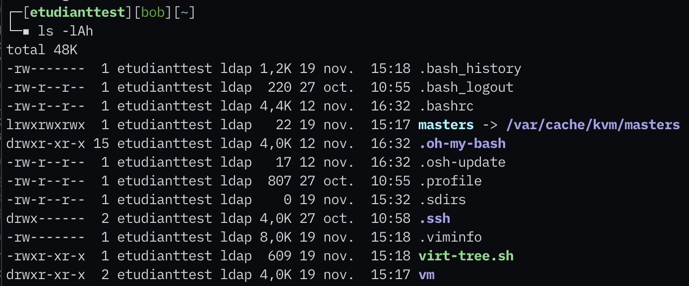
Permissions Unix – exemple
Visualisation des permissions avec la commande ls

Slide 24
Permissions Unix – tous les attributs
getfacl -t myfile
# file: myfile
USER etudianttest rw-
GROUP ldap r--
other r--
Détail des attributs d’un fichier
Permissions groupe
Type de fichier
Nombre de liens
Nom propriétaire
Taille fichier
Nom fichier
-rw-r--r-- 1 etudianttest ldap 832 19 nov. 15:45 myfile
Horodatage
dernière
modification
Permissions
propriétaire
Permissions
autres
Nom groupe

Slide 25
Permissions Unix – type de fichiers
– | fichier standard
b | fichier accessible en mode bloc : échange de blocs de bits
c | fichier mode caractère : échange de caractères
d | répertoire
l | lien symbolique
p | named pipe : mécanisme de communication interprocessus
s | socket : mécanisme de communication interprocessus

Slide 26
Permissions Unix – notations
Notation symbolique ou numérique
Chaque “bit” de permission d’un attribut correspond à une puissance de 2
Codage du masque des permissions sous deux formes équivalentes
notation symbolique
notation numérique
r | w | x
2^2 | 2^1 | 2^0
4 | 2 | 1
rw- r-- --- = 4+2 4 0 : masque des permissions = 640
rwx r-x r-x = 4+2+1 4+1 4+1: masque des permissions = 755

Slide 27
Permissions Unix – exemple
Manipulations simples sur les permissions d’un fichier script Bash
Commande : chmod
cat << EOF >hello.sh
#!/bin/bash
echo "Hello, World!"
exit 0
EOF
ls -l hello.sh
-rw-r--r-- 1 etudianttest ldap 42 19 nov. 16:57 hello.sh
chmod +x hello.sh
ls -l hello.sh
-rwxr-xr-x 1 etudianttest ldap 42 19 nov. 16:57 hello.sh
chmod 750 hello.sh
ls -l hello.sh
-rwxr-x--- 1 etudianttest ldap 42 19 nov. 16:57 hello.sh

Slide 28
Permissions Unix – permissions étendues
3 permissions supplémentaires :
SETUID | le processus qui exécute le fichier prend les privilèges du propriétaire du fichier
SETGID | le processus qui exécute le fichier prend les privilèges du groupe propriétaire du fichier
Directory Sticky bit | seul son propriétaire peut créer/modifier/supprimer un fichier dans un répertoire avec cette permission activée
ls -lAh /usr/bin/passwd
-rwsr-xr-x 1 root root 67K 11 nov. 09:28 /usr/bin/passwd
ls -ld /var/local
drwxrwsr-x 2 root staff 4096 3 oct. 23:30 /var/local
ls -ld /var/tmp
drwxrwxrwt 5 root root 4,0K 19 nov. 09:25 tmp
Exemples

Slide 29
Bilan
Permissions
Unix
Paradigme Unix
Everything is a file descriptor or a process
Permissions : savoir essentiel de l’administration système
Utilisateur, Groupe et permissions sont indissociables
Piliers de la sécurité système
Stockage objet : métadonnées systèmes

Slide 30
Préparation aux travaux pratiques
À l’aide de la commande “ls”, rechercher et afficher les permissions d’un “objet” du type :
Programme exécutable
Lien symbolique
Périphérique accessible en mode caractère
Périphérique accessible en mode bloc
Socket de la famille Unix
Quels sont les traitements assurés par les commandes suivantes ?
chmod
chown
chgrp
setfacl
umask

Slide 31
Initialisation système

Slide 32
Initialisation système – les étapes
POST + UEFI/BIOS | Power On Self Test Unified Extensible Firmware Interface Basic Input Output System | Test des composants à la mise sous tension
MBR/GPT | Master Boot Record Grand Partition Table | Unité de stockage d’initialisation
GRUB | Grand Unified Bootloader | Gestionnaire d'amorçage
Kernel | Linux | Pilotage de l’architecture matérielle
Systemd | System and service manager | Pilotage de l’initialisation
Target | Target unit configuration | État attendu du système après initialisation

Slide 33
Initialisation système – POST
POST = Power On Self Test
Premiers codes lancés à la mise sous tension
Tests de fonctionnement des composants et détection de pannes
Initialisation de tous les micrologiciels (firmwares) des sous-systèmes de l’architecture matérielle : “binary blobs”
    Processeurs
    Interfaces réseau : filaire ou Wifi
    Périphériques de stockage
    GPU = Graphical Processor Unit
    NPU = Neural Processor Unit
Tendance : multiplication des micrologiciels assimilables à des systèmes complets

Slide 34
Initialisation système – BIOS/UEFI
BIOS = Basic Input Output System
IBM PC 1980
Service “d’abstraction du matériel” à partir de zones mémoire prédéfinie
Définition de l’ordre des périphériques d’amorçage
UEFI = Unified Extensible Firmware Interface
Partitions Master Boot Record (MBR) et Grand Partition Table (GPT)
Shell + système de fichiers
Service réseau standard : Preboot Execution Environment (PXE)
SecureBoot : empêche le chargement de noyau et de pilotes non signés

Slide 35
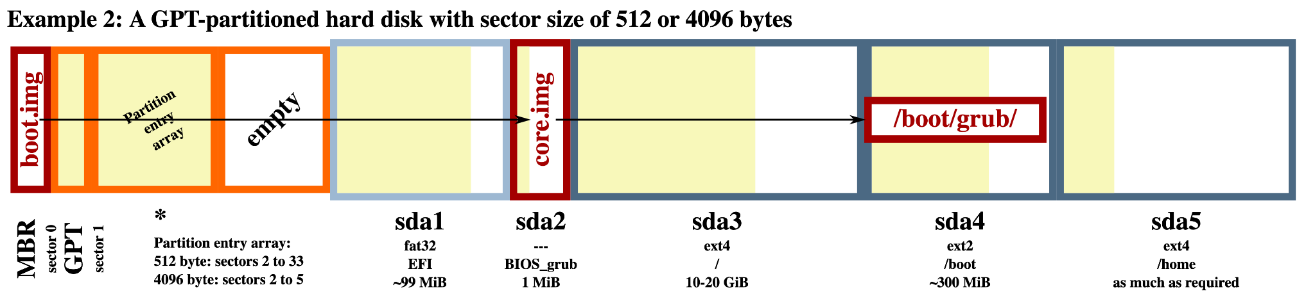
Initialisation système – GRUB
GRUB = GRand Unified Bootloader
Bootloader = Gestion de l’amorçage
Sélection du noyau
Identification des partitions et des système de fichiers
Shell minimal pour dépanner l’amorçage

Slide 36
Initialisation système – Linux Kernel
Séquence d’initialisation
Détection architecture matérielle
ARM / AMD64 / RISC-V
Organisation de la mémoire virtuelle
Pagination / Contraintes d’ordre (Memory barrier)
Identification des ressources de l’ordonnanceur
Horloges / Interruptions
Application des paramètres de la ligne de commande
Configuration gestion d’amorçage
Ouverture du disque RAM initial (initramfs)
Boîte à outils BusyBox / Modules propres au matériel
Montage des systèmes de fichiers
Filesystem Hierarchy Standard
Lancement du processus init

Slide 37
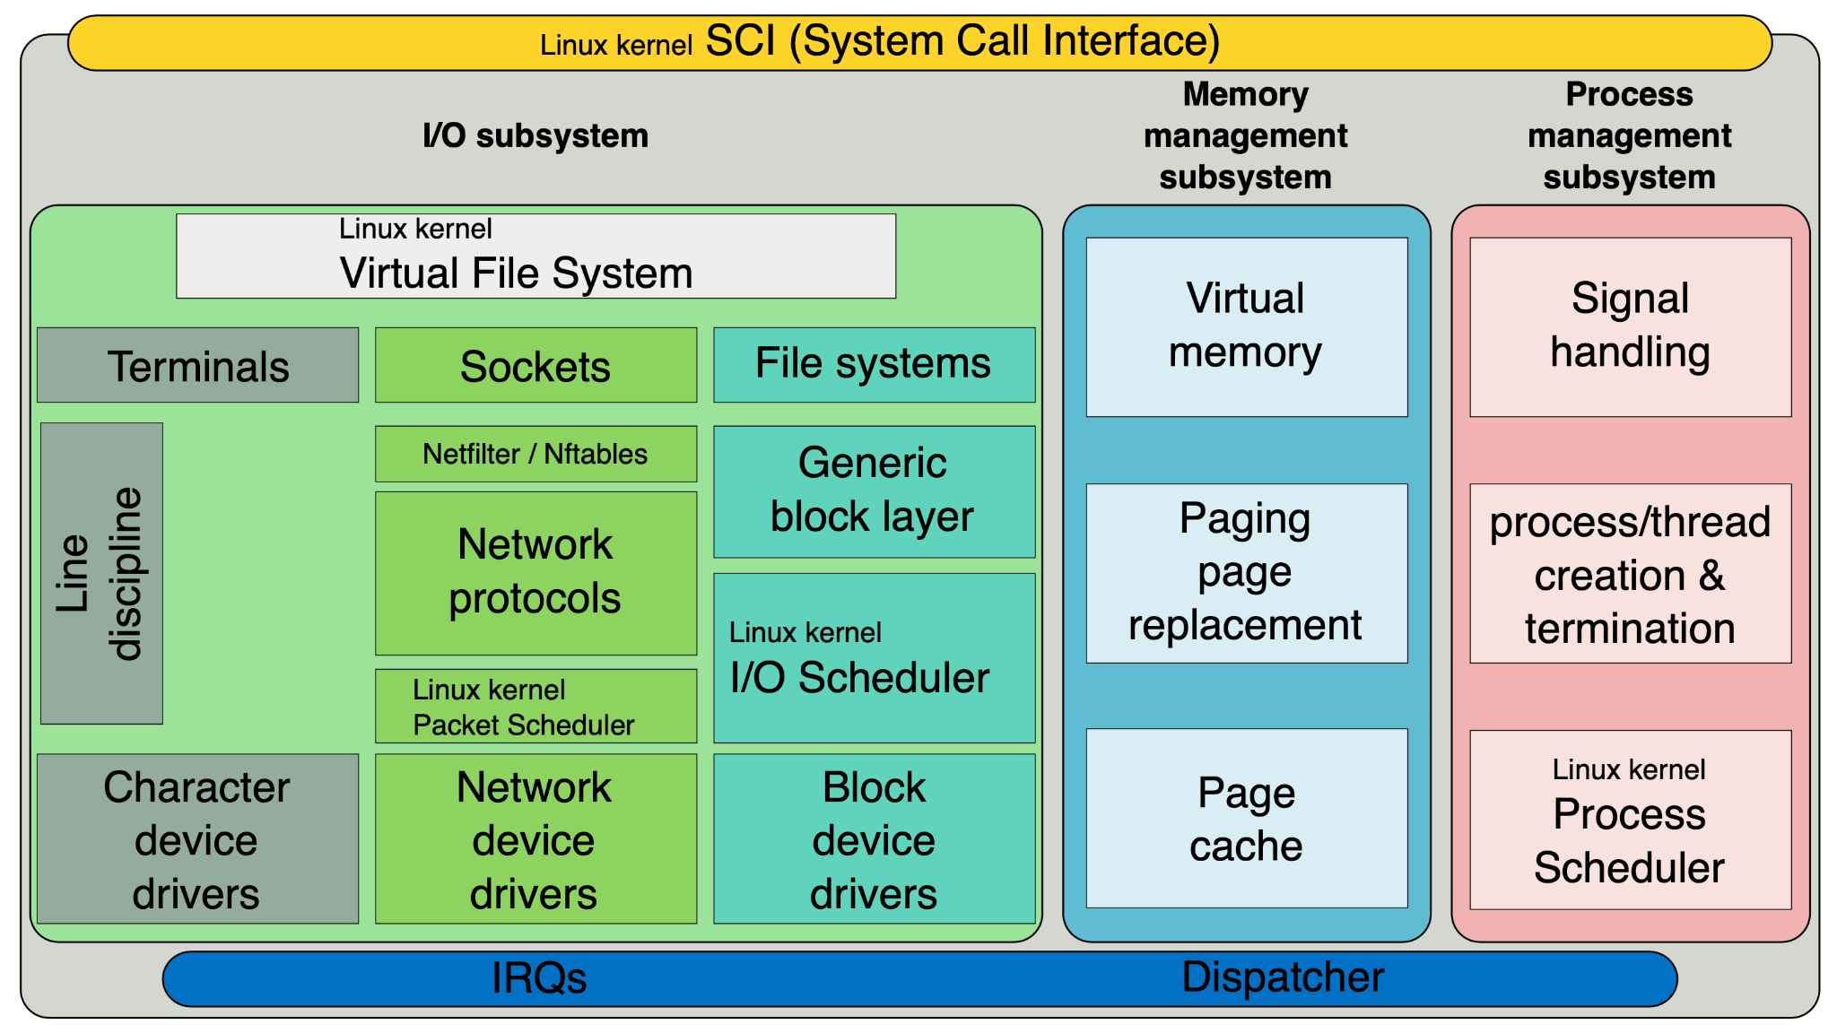
Initialisation système – Linux Kernel

Slide 38
Initialisation système – Systemd
Gestion des services et des processus dans l’espace utilisateur
Parallélisme
  Initialisation rapide des services utilisateur
Gestion dynamique des périphériques matériel
  udev / hotplug
Gestion des contraintes unifiées
  cgroups : % CPU | % mémoire | % bande passante réseau
Découpage hiérarchique et groupes logiques
  Arborescence système != Arborescence utilisateur
Remplacement de services “historiques”
  Planification : cron ➟ systemd timers
  Journalisation : syslog ➟ journald

Slide 39
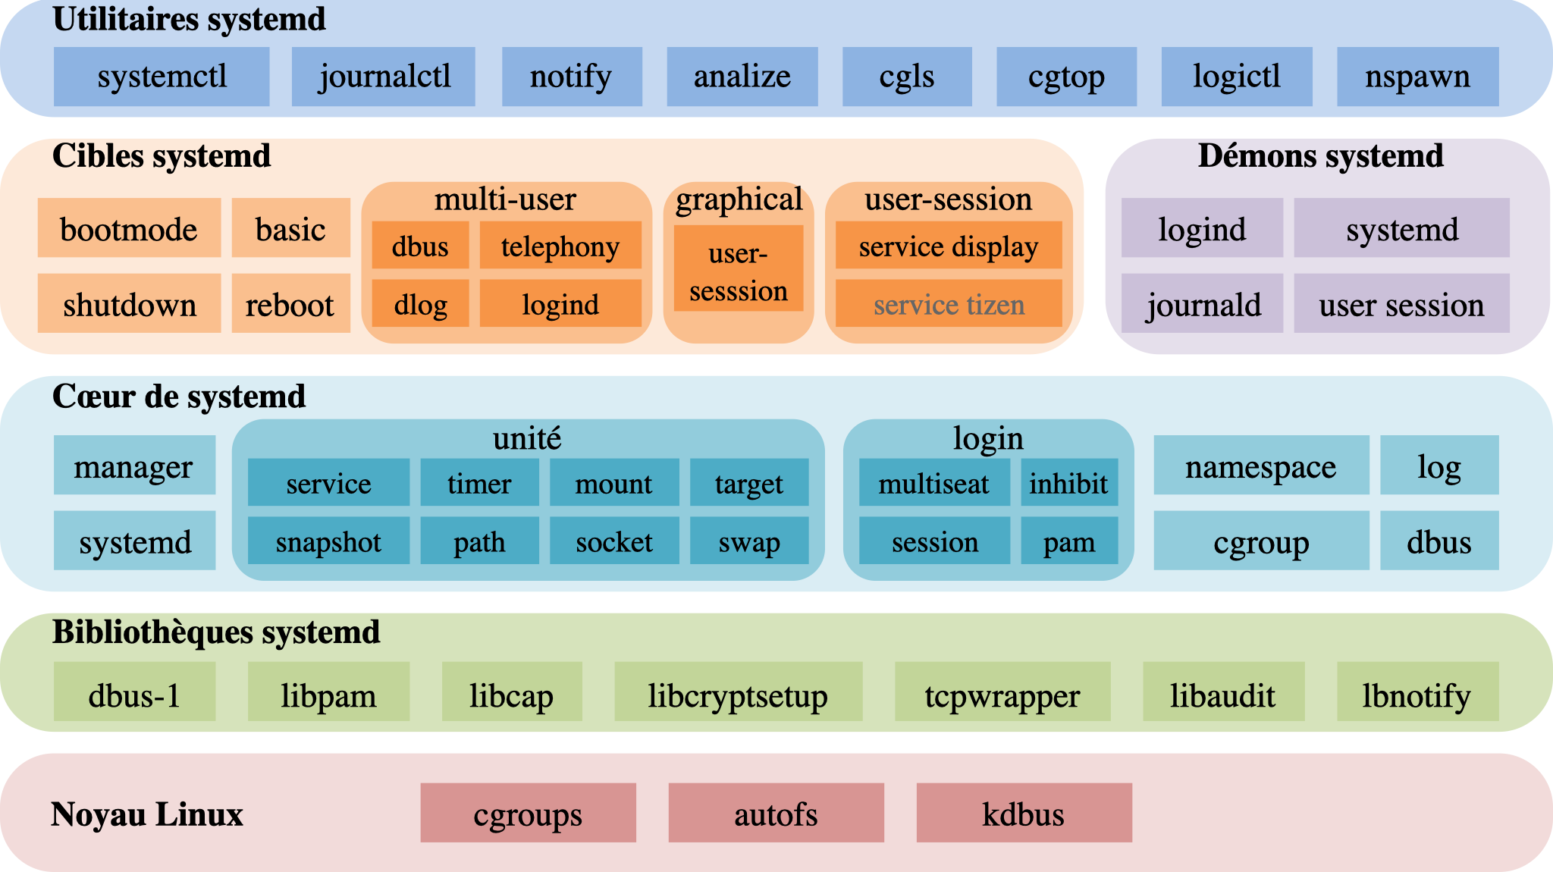
Initialisation système – Systemd

Slide 40
Bilan
Initialisation
Système
Classer les étapes de l’initialisation dans le bon ordre
Gestion de l’amorçage
On Premises
Noyau Linux
Applications & événements matériels
Systemd
Socle de la gestion des services

